Slide 1
RESULTADOS TEASTORE

Slide 2
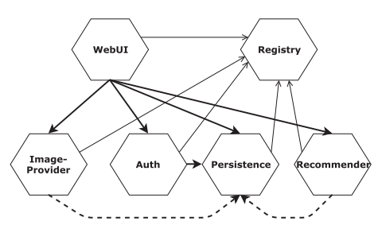
Arquitectura del Benchmark
- Los servicios necesarios para generar comportamiento del Benchmark (WebUI, Image-Provider, Auth, Persistence y Recommender) se comunican entre sí para generar los diferentes flujos de usuarios. Esta es la línea que representa este comportamiento: - Todos los servicios reportan su estado al servicio de Registry. Detalles técnicos de cada pod deployeado están guardados aquí, relación representada por: - Solo por primera vez al cargar los servicios hay una comunicación directa entre los servicios de “ImageProvider” -> ”Persistence” y “Recommender” -> ”Persistence” Relación representada por:
Notes:
Esta es la relacion de cada contenedor, el registry es el que mantiene la informacion de funcionamiento de cada contenedor, cuando la BD esta llenada y el servicio de imágenes esta listo informan a Registry para que envie informacion de disponibilidad en el benchmark, una vez eso pasa está listo para ejecutar sus operaciones de benchmark.
Image Provider: solicita imágenes para mostrar.
WebUI: Es la interfaz de usuario que presenta las páginas web para navegar, buscar productos, ver detalles, y gestionar el carrito y ordenes. Se comunica con los otros servicios enviando solicitudes REST para obtener datos de productos, imágenes, recomendaciones, y para gestionar sesiones del usuario. Principalmente interactúa con:
Persistence: obtiene datos de productos y usuarios.
Recommender: obtiene recomendaciones relacionadas.
Auth: verifica sesiones y login.
Image Provider: Suministra imágenes optimizadas y en diferentes tamaños. Se conecta con:
WebUI: recibe solicitudes para imágenes y envía las imágenes escaladas o cacheadas.
Persistence: obtiene imágenes originales cuando empieza y las almacena en caché.
Persistence: Es la base de datos que guarda productos, usuario, órdenes, y otra info relacionada. Se conecta con:
WebUI, Image Provider, y Recommender: envía y recibe datos necesarios para las operaciones (productos, historiales, imágenes, recomendaciones).
Recommender: Genera recomendaciones de productos basándose en compras anteriores y en el carrito actual del usuario. Se conecta con:
WebUI: proporciona recomendaciones para mostrar en las páginas.
Persistence: obtiene datos históricos para entrenar y recomendar.
Registry: Es la base para descubrimiento de servicios y balanceo de carga. Todos los servicios (WebUI, Image, Persistence, Recommender, Auth) se registran y consultan en ella para encontrar otras instancias disponibles y distribuir solicitudes.
Auth : Maneja la verificación de inicio de sesión y sesiones del usuario. Se conecta con WebUI: valida sesiones y credenciales.Persistence: almacena información de sesiones y usuarios.

Slide 3





Funcionalidades de cada servicio de Benchmark
WEB-UI -> Inicio de flujo para usuarios, proporciona una interfaz a través de JSP(Java Server Pages) Registry -> Mantiene una lista actualizada de todas las instancias activas de los microservicios, registra: IPs, hostnames, puertos, estado de servicios.
Image-provider -> Proporciona imágenes de diferentes tamaños, usa una caché interna para mejorar el tiempo de respuesta.
Auth -> Responsable de seguridad y validación. Usa el algoritmo BCrypt y el hash SHA-512
Persistence -> Gestiona el acceso a la base de datos de tipo relacional. principales datos sobre categorías, productos, usuarios e historial de compras.
Recommender -> Sugiere productos al usuario de acuerdo a las compras de otros clientes y el contenido actual del carrito de compras. Usa el algoritmo Slop One
Cache LFU
Slope One

Slide 4
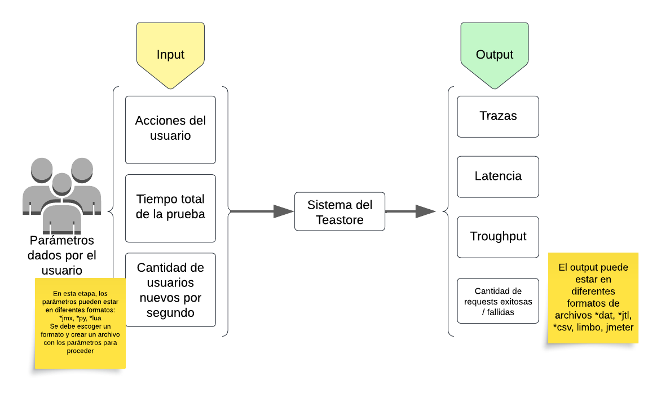
I/O de Teastore
Este gráfico muestra los parámetros de entrada como de salida del benchmark

Slide 5
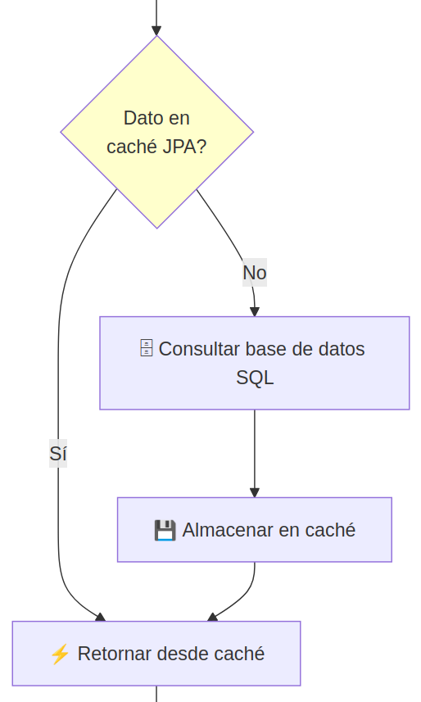
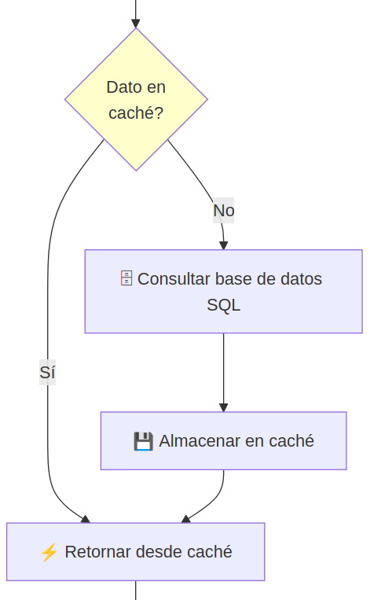
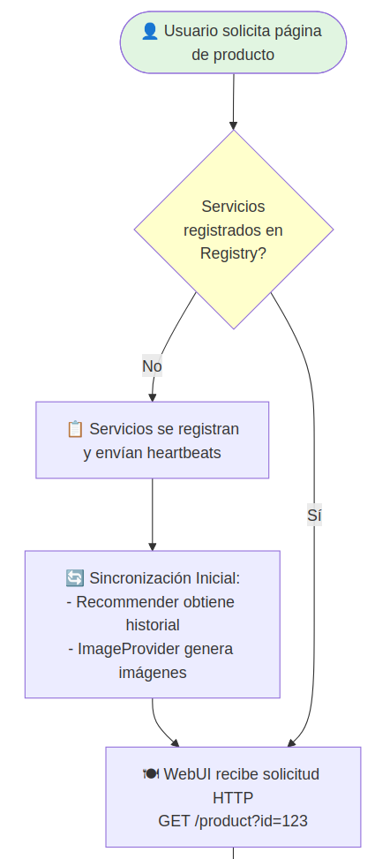
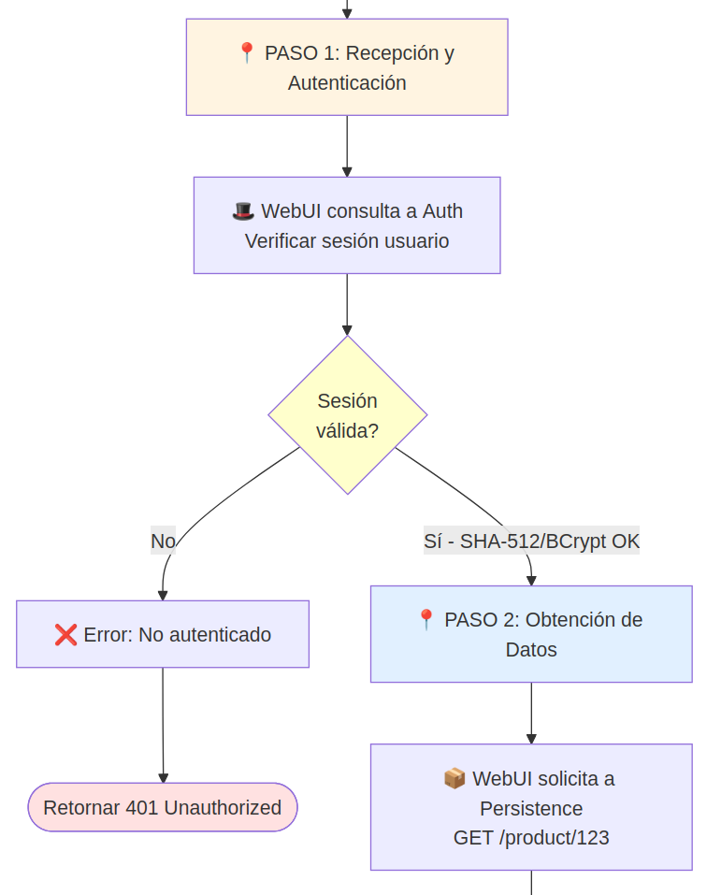
Flujo de un caso de uso del Benchmark

Slide 6
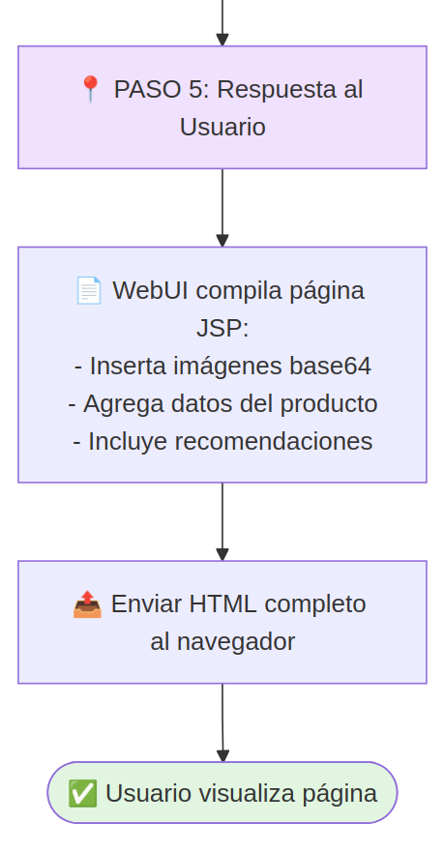
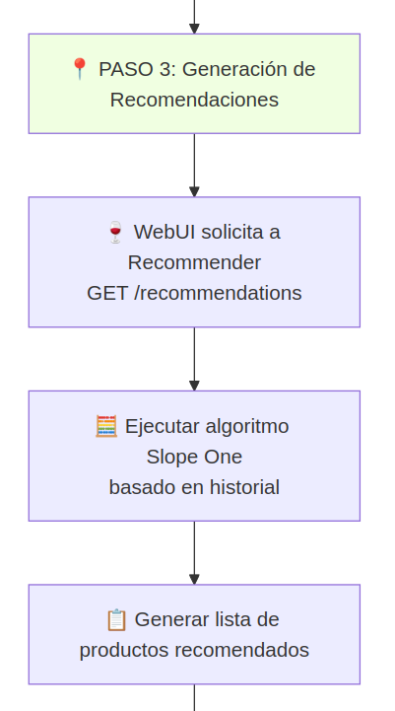
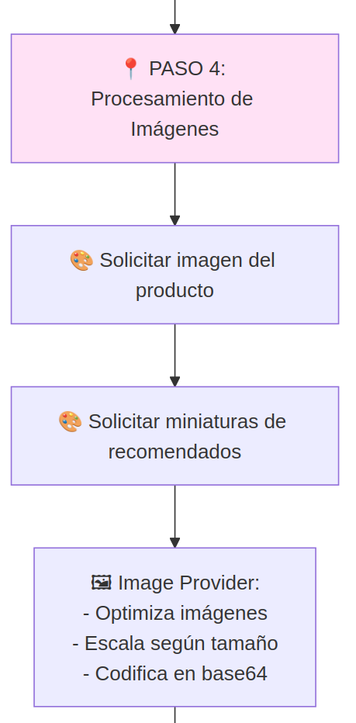
Flujo de un caso de uso del Benchmark

Slide 7
Explicacion del proceso de realizacion de experimentos con codigo

Slide 8
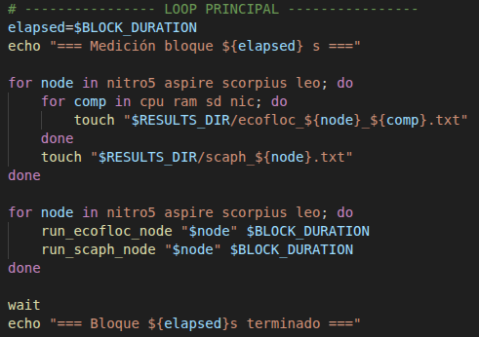
Metodología de experimentos
Para sacar los pids de la arquitectura creamos un script que hace crictl ps a cada contenedor de cada nodo, este saca todos los pids que ejecutan dentro de cada pod.
exportamos los pids a los archivos txt que consume ECOFLOC. La entrada de Ecofloc es una lista de pids relacionado al cluster, estan en un txt y ecofloc lee estos para medir esos resultados.
En la imagen hay pids.txt y nic_pids.txt que es un filtrado de pids.txt relacionado solo a procesos que consumen la red, con identificadores como calico, calico-node, entre otros.
3.Lanzamos el script de la sobrecarga de requests y al mismo tiempo se mide la energia, puede medir 1 solo componente o los 4 a la vez.
El script tiene 3 iteraciones, que son el nivel de sobrecarga definido por la documentacion, baja, media, alta.
La medicion de energia se da al inicio de la etapa del lanzamiento de carga y la medicion finaliza cuando la el servicio de sobrecarga para/deja de mandar requests.
Segun el codigo del loop principal de medicion de energia, hay un bucle en cada nodo donde se define cada componente, luego se manda los codigos de run ecofloc y run scaph que miden durante la duracion del bloque, normalmente el bloque de experimento dura 140 segundos entonces las funciones duran eso
Para la cada medicion tenemos 6 configuraciones de intensidad de carga: 1. accion de comprar con sobregarga baja(0-120) media(0-1000) alta(0-2000)
1. accion de buscar con sobregarga baja(0-120) media(0-1000) alta(0-2000)
Notes:
Para sacar los pids de la arquitectura creamos un script que hace crictl ps a cada contenedor de cada nodo, dandonos todos los pids que estan ejecutando en cada contenedor, luego ponemos esos pids como entrada para ecofloc y scaphandre y medimos la energia en 3 etapas, la 1ra etapa es el tiempo de descarga de imagenes y schedulling de pods, la 2da etapa es la creacion de db, imagenes y categorias y la 3ra etapa es la ejecucion de los requests.
Para la ejecucion de los requests tenemos 6 configuraciones: 1. accion de comprar con sobregarga baja(0-120) media(0-1000) alta(0-2000)
1. accion de buscar con sobregarga baja(0-120) media(0-1000) alta(0-2000)

Slide 9
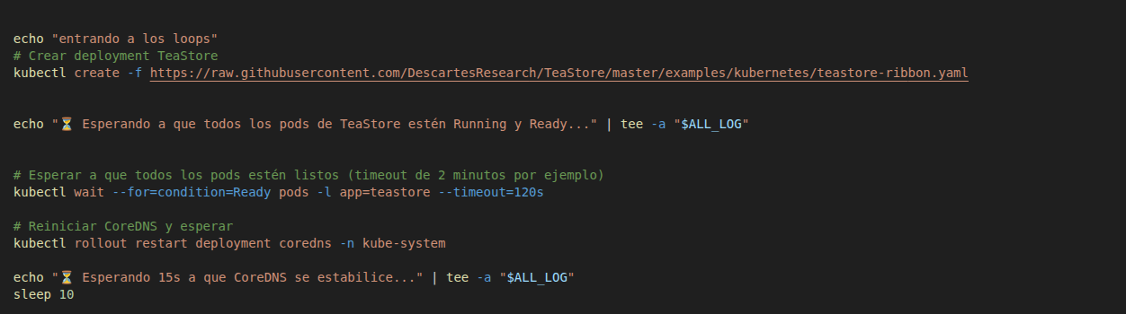
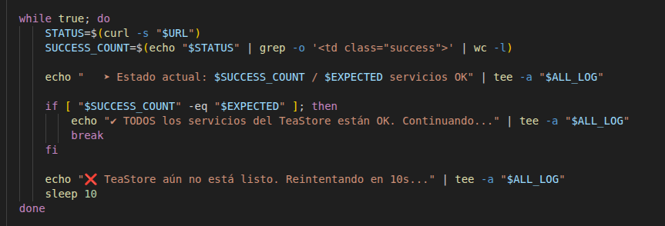
Metodología de experimentos
otra medicion de energia es cuando se descargan las imagenes y se schedullean en los pods
se inicia la medicion de energia cuando se hace kubectl apply teastore images, eso descarga todos los recursos
se para la medicion de energia cuando todos los pods estan en estado running
La ultima medicion es la etapa donde los servicios llenan la base de datos y los servicios de persistencia e imagenes
inica cuando los pods recien pasan a estado running
termina cuando el servicio de registry indica que cada servicio esta disponible para funcionar
Para ello al lanzar el experimento se ponen unos stops y tiempos para definir el tipo de experimento que se medira
Medicion de descarga de imagenes
Medicion de llenado de base de datos, persistencia e imagenes
Notes:
Para sacar los pids de la arquitectura creamos un script que hace crictl ps a cada contenedor de cada nodo, dandonos todos los pids que estan ejecutando en cada contenedor, luego ponemos esos pids como entrada para ecofloc y scaphandre y medimos la energia en 3 etapas, la 1ra etapa es el tiempo de descarga de imagenes y schedulling de pods, la 2da etapa es la creacion de db, imagenes y categorias y la 3ra etapa es la ejecucion de los requests.
Para la ejecucion de los requests tenemos 6 configuraciones: 1. accion de comprar con sobregarga baja(0-120) media(0-1000) alta(0-2000)
1. accion de buscar con sobregarga baja(0-120) media(0-1000) alta(0-2000)

Slide 10
Condiciones
4 nodos (nombres clave):
Leo
Aspire
Nitro
Scorpius
7 servicios deployeados
teastore-persistence
teastore-recommender
teastore-auth
teastore-webui
teastore-registry
teastore-db
teastore-image
7 experimentos analizados

Slide 11
M1 M2 M3 M4
-> M1 -> N1, M2 -> N2, M3->N3, M4-> N1 -> 50
-> M1 -> N1, M2 -> N4, M3->N3, M4-> N3 -> 25
-> M2 -> N1, M2 -> N4, M4->N3, M4-> N3 -> 25

Slide 12
Análisis de comportamiento de la energia x componente respecto al tiempo, promedio por intensidad de carga

Slide 13
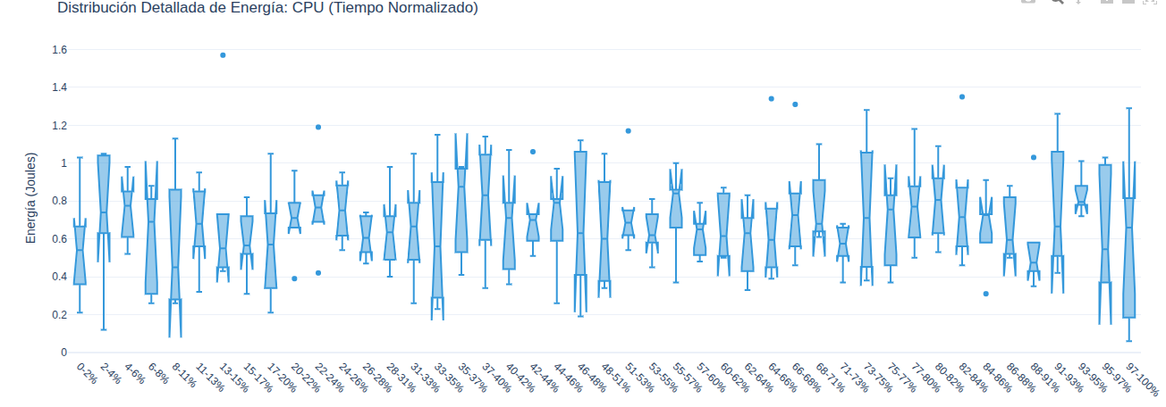
Comportamiento componentes de intervalos de tiempo normalizado
Notes:
Sin embargo en la ejecucion de la accion de buy, donde se usa mas el servicio persistence e images, vemos como los picos son mas concurrentes, lo que indica que el comportamiento del servicio persistence es de manera acumulativa, que gastan energia en sd de diferentes formas respecto a la memoria acumulada, en browse no se guarda mucho en la cache del servicio, solo se busca productos, pero en buy se guarda en el carrito de compras y se va acumulando el uso de memoria.

Slide 14
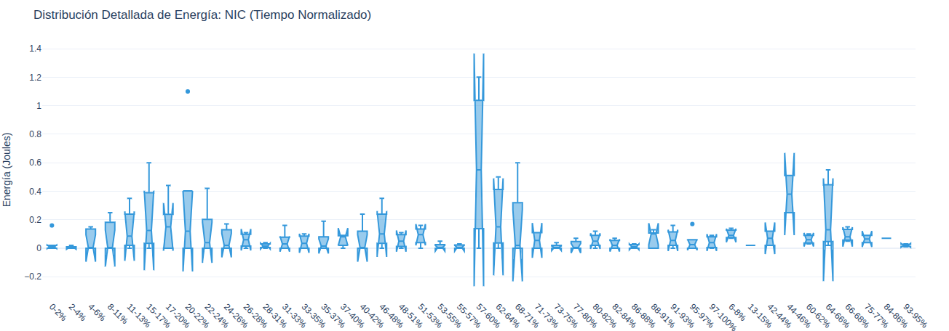
Comportamiento componentes
Igual que SD, NIC tambien tiene registros de energia mas elevados que lo normal en algunos intervalos de tiempo, esto indica que en esos periodos hubo alto registro o uso de NIC, que lo normal, eso se debe a como nos ha ido funcionando registry, que para cierto tiempo y despues esta disponible al 100% hasta sobrecargar su pod y volver a parar o dar capacidad baja.
Notes:
Sin embargo en la ejecucion de la accion de buy, donde se usa mas el servicio persistence e images, vemos como los picos son mas concurrentes, lo que indica que el comportamiento del servicio persistence es de manera acumulativa, que gastan energia en sd de diferentes formas respecto a la memoria acumulada, en browse no se guarda mucho en la cache del servicio, solo se busca productos, pero en buy se guarda en el carrito de compras y se va acumulando el uso de memoria.

Slide 15
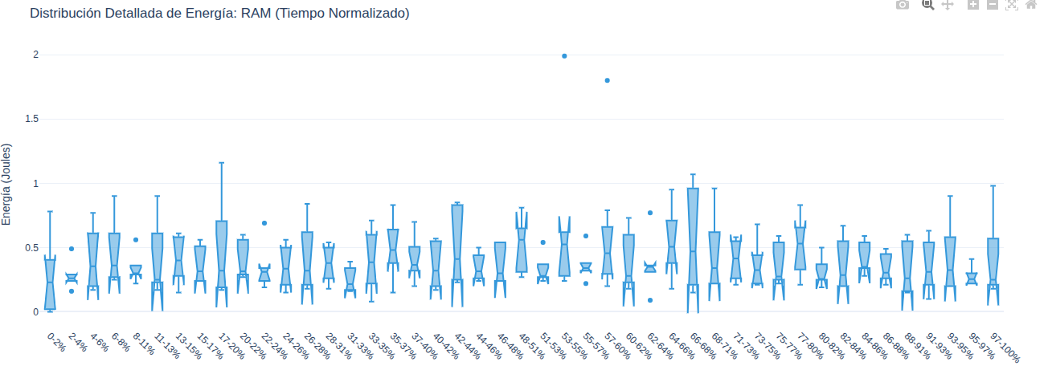
Comportamiento componentes
Notes:
Sin embargo en la ejecucion de la accion de buy, donde se usa mas el servicio persistence e images, vemos como los picos son mas concurrentes, lo que indica que el comportamiento del servicio persistence es de manera acumulativa, que gastan energia en sd de diferentes formas respecto a la memoria acumulada, en browse no se guarda mucho en la cache del servicio, solo se busca productos, pero en buy se guarda en el carrito de compras y se va acumulando el uso de memoria.

Slide 16
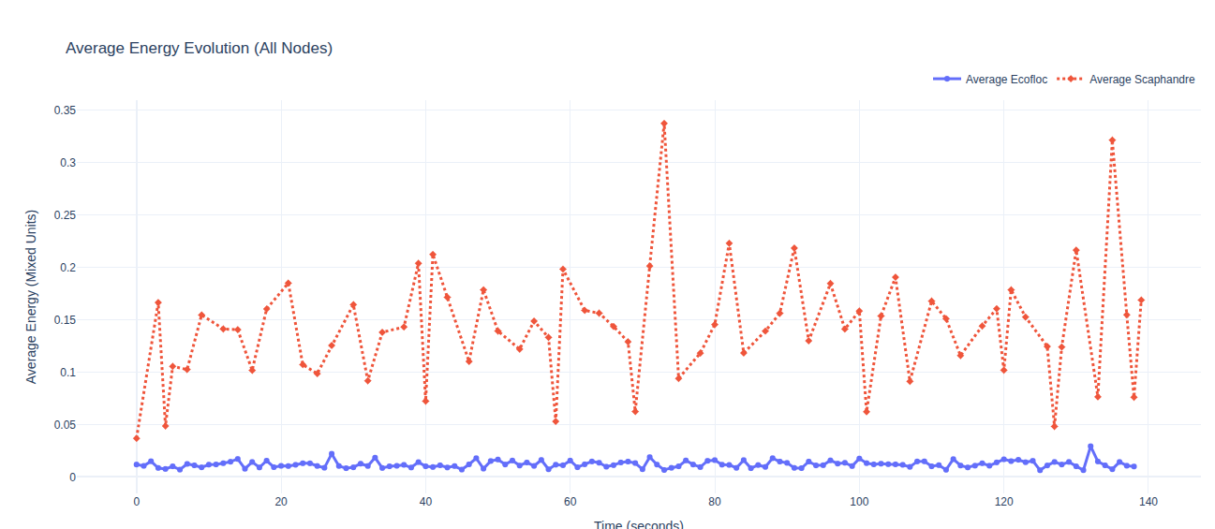
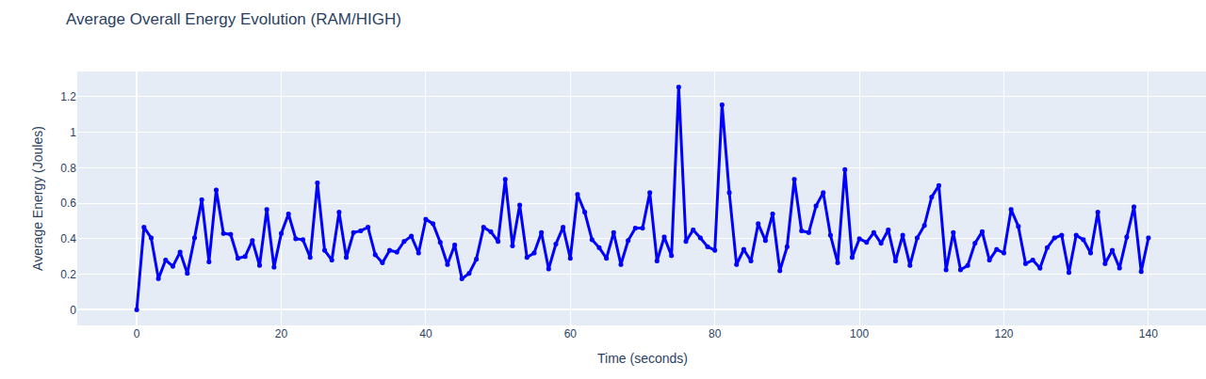
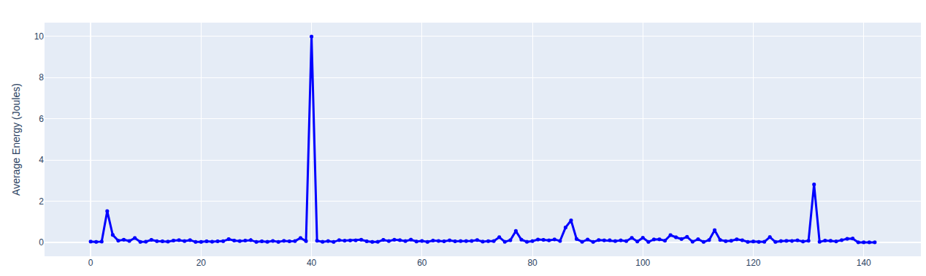
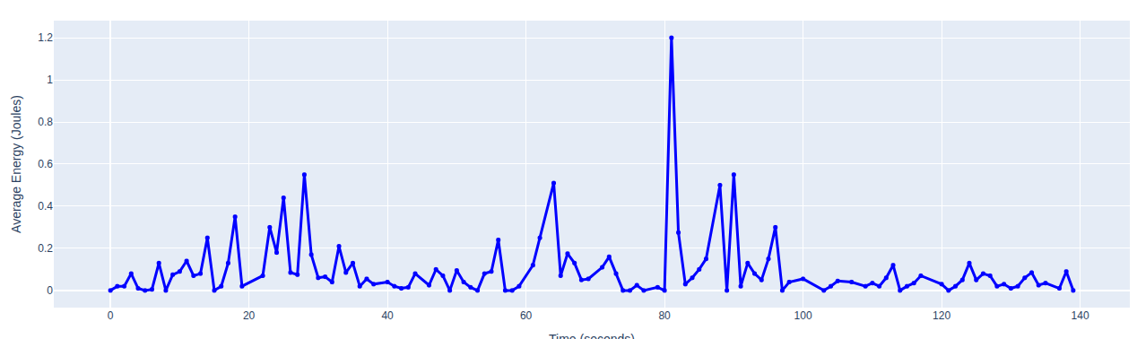
Comportamiento de energia
Estos graficos son los comportamientos de la energia en cada componente
En cpu el consumo esta presente durante toda la medicion, tiene picos en las partes donde los requests tienen mas procesos en failed
En RAM pasa lo mismo, respeta mas precisamente los picos de cada request, y los picos altos cuando hay mas requests en estado failed.
En SD es interesante como hay picos en un tiempo especifico, generalmente al inicio, mitad o final, en este grafico de SD es al inicio y final, que es cuando mas requests proceso el servicio de db
En NIC podemos ver como fluctua el consumo de energia durante el experimento, vemos el comportamiento de los picos, pero tambien vemos que el consumo es menor, porque no logramos capturar el pid de la red que mas datos mueve
Notes:
Estos graficos son los comportamientos de la energia en cada componente

Slide 17
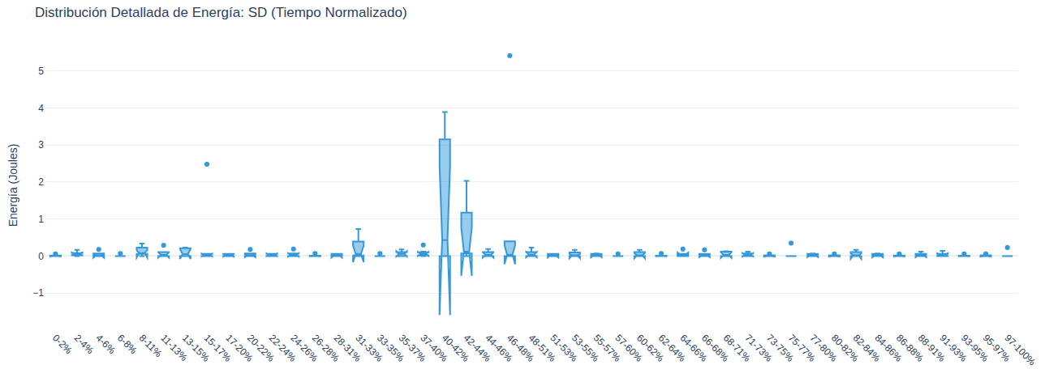
Comportamiento componentes
A diferencia con las otras cajas, en el caso de SD hay periodos de tiempo donde los consumos de energia se levantan mucho mas que lo normal, esos picos pueden explicar el momento exacto de registros intensivos en SD, esto depende de que experimento se ejecute.
Notes:
Sin embargo en la ejecucion de la accion de buy, donde se usa mas el servicio persistence e images, vemos como los picos son mas concurrentes, lo que indica que el comportamiento del servicio persistence es de manera acumulativa, que gastan energia en sd de diferentes formas respecto a la memoria acumulada, en browse no se guarda mucho en la cache del servicio, solo se busca productos, pero en buy se guarda en el carrito de compras y se va acumulando el uso de memoria.

Slide 18
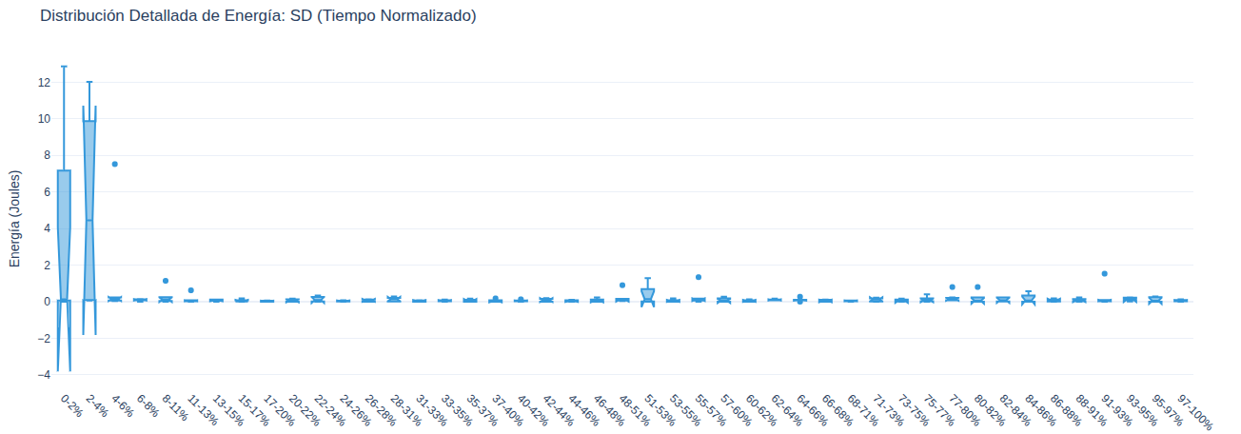
Comportamiento componentes
Notes:
Sin embargo en la ejecucion de la accion de buy, donde se usa mas el servicio persistence e images, vemos como los picos son mas concurrentes, lo que indica que el comportamiento del servicio persistence es de manera acumulativa, que gastan energia en sd de diferentes formas respecto a la memoria acumulada, en browse no se guarda mucho en la cache del servicio, solo se busca productos, pero en buy se guarda en el carrito de compras y se va acumulando el uso de memoria.

Slide 19
Costo energético funcional (grupos de contenedores que hacen una misma cosa) por componente(s).

Slide 20
Análisis de energia en los 4 componentes x nodo en 1 ejecucion

Slide 21
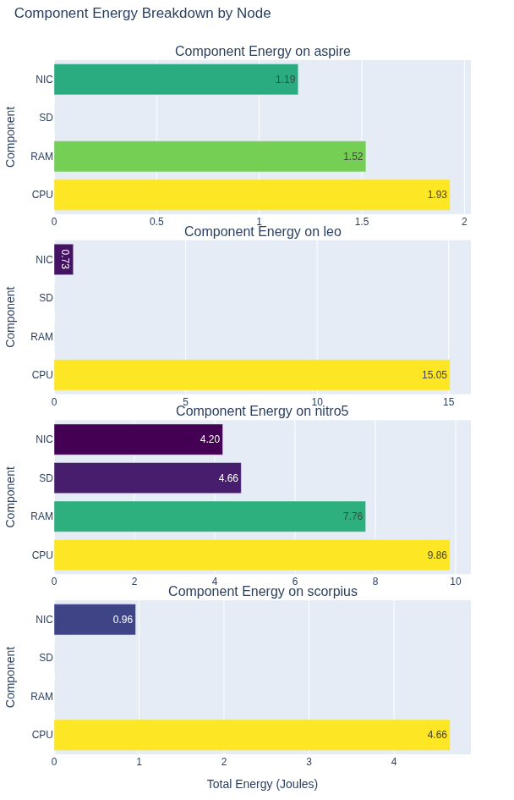
Tiempo de descarga de imagenes y scheduling de pods
En la medicion de energia de la etapa del schedulling inicia cuando hacemos la descarga de imagenes y termina cuando todos los pods estan en la etapa running, normalmente dura entre 20 a 30 segundos. Vemos como el componente que mas gasta es cpu y luego tambien vemos que nic aumenta su consumo debido a que se gastan recursos de la red al momento de descargar imagenes.
Notes:
En la medicion de energia de la etapa del schedulling inicia cuando hacemos la descarga de imagenes y termina cuando todos los pods estan en la etapa running, normalmente dura entre 20 a 30 segundos. Vemos como el componente que mas gasta es cpu y luego tambien vemos que nic aumenta su consumo debido a que se gastan recursos de la red al momento de descargar imagenes.

Slide 22
Tiempo de preparación de microservicios
El contenedor de Registry esta siempre preguntando si los servicios estan activos, por eso cuando lo estan envia un log de registered tool webui, asi con los demas servicios.
Notes:
La preparacion de microservicios inicia cuando todos los pods estan en estado ready y termina cuando preguntamos al servicio registry de la arquitectura si todos los servicios estan listos para ejecutar, que esten listos indica que la base de datos este populada, las imagenes preparadas y registry tenga todas las conexiones listas y saludables, por eso el consumo de energia en NIC es bajo, porque no descarga mucho ni hay mucha comunicacion entre los pods, solamente hay comunicacion cuando registry pregunta cada 5 segundos si los servicios estan listos, sin embargo en el pod que tiene la db, en el nodo Aspire, consume mucha mas energia por la creacion de la db, ese tambien tiene el servicio de imagenes y tambien consume mas ram gracias a eso. Esta etapa dura de 60 a 120 segundos.

Slide 23
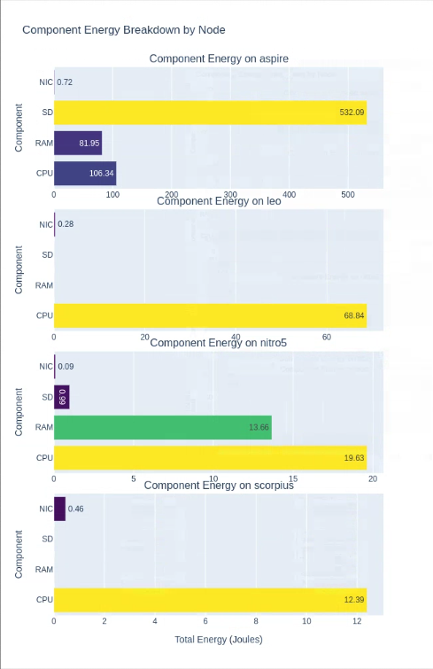
Tiempo de preparación de microservicios
La preparacion de microservicios inicia cuando todos los pods estan en estado ready y termina cuando preguntamos al servicio registry de la arquitectura si todos los servicios estan listos para ejecutar, que esten listos indica que la base de datos este populada, las imagenes preparadas y registry tenga todas las conexiones listas y saludables, por eso el consumo de energia en NIC es bajo, porque no descarga mucho ni hay mucha comunicacion entre los pods, solamente hay comunicacion cuando registry pregunta cada 5 segundos si los servicios estan listos, sin embargo en el pod que tiene la db, en el nodo Aspire, consume mucha mas energia por la creacion de la db, ese tambien tiene el servicio de imagenes y tambien consume mas ram gracias a eso. Esta etapa dura de 60 a 120 segundos.
Notes:
La preparacion de microservicios inicia cuando todos los pods estan en estado ready y termina cuando preguntamos al servicio registry de la arquitectura si todos los servicios estan listos para ejecutar, que esten listos indica que la base de datos este populada, las imagenes preparadas y registry tenga todas las conexiones listas y saludables, por eso el consumo de energia en NIC es bajo, porque no descarga mucho ni hay mucha comunicacion entre los pods, solamente hay comunicacion cuando registry pregunta cada 5 segundos si los servicios estan listos, sin embargo en el pod que tiene la db, en el nodo Aspire, consume mucha mas energia por la creacion de la db, ese tambien tiene el servicio de imagenes y tambien consume mas ram gracias a eso. Esta etapa dura de 60 a 120 segundos.

Slide 24
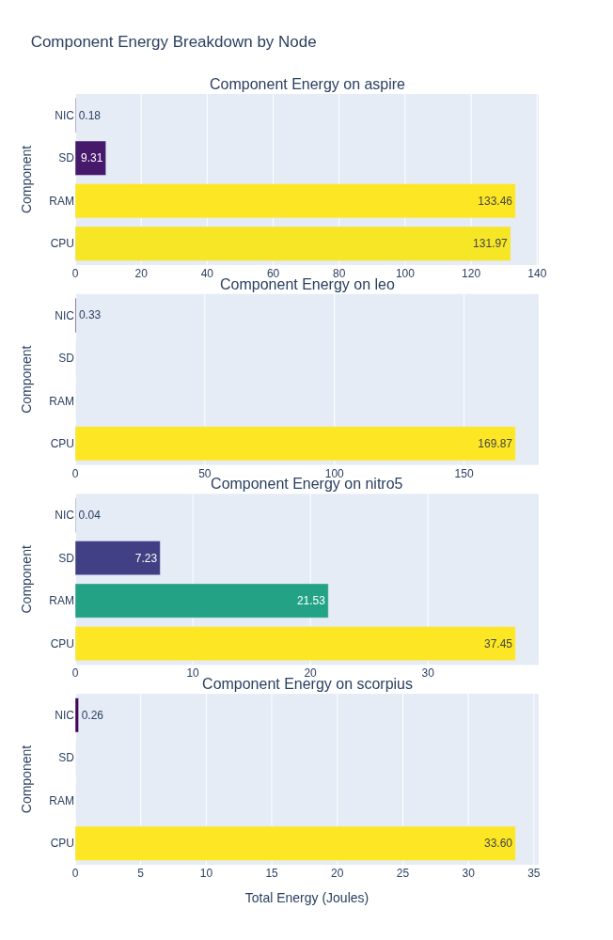
Tiempo de Ejecución
En este grafico es la medicion de energia de una ejecucion, sin embargo el script de acciones es diferente, en este scrip ingresa por webui, hace login y hace acciones de compra, vemos como el cpu incrementa su uso de energia en todos los nodos porque ademas de las acciones de busqueda hace “Devuelve todas las líneas en el flujo de texto devuelto que coinciden con una expresión regular proporcionada” que al iterar varias veces para lograr unc coincidencia hace que se consuma mas cpu y ram. en esta ejecucion el pod de memoria tambien gasta pero cuando se schedullea en el pod de leo o scorpius falla.
Notes:
En este grafico es la medicion de energia de una ejecucion, sin embargo el script de acciones es diferente, en este scrip ingresa por webui, hace login y hace acciones de compra, vemos como el cpu incrementa su uso de energia en todos los nodos porque ademas de las acciones de busqueda hace “Devuelve todas las líneas en el flujo de texto devuelto que coinciden con una expresión regular proporcionada” que al iterar varias veces para lograr unc coincidencia hace que se consuma mas cpu y ram. en esta ejecucion el pod de memoria tambien gasta pero cuando se schedullea en el pod de leo o scorpius falla.

Slide 25
Análisis de promedio de energia promedio por nodo y por componente

Slide 26
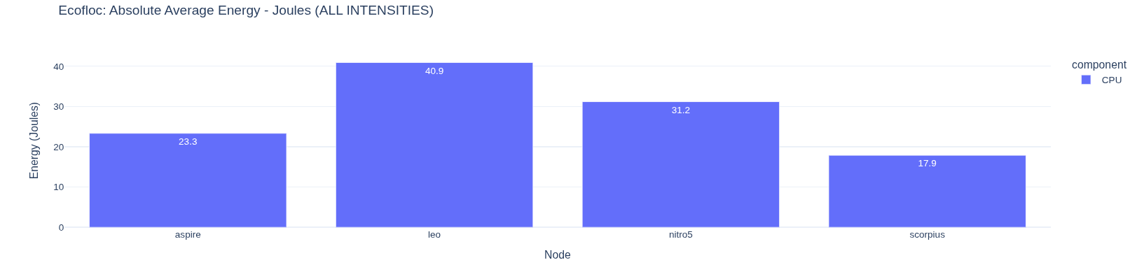
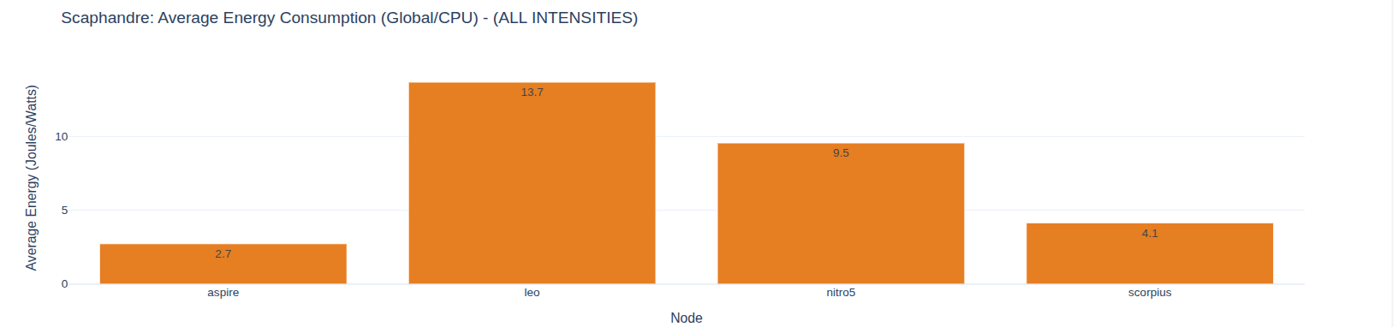
Promedio x nodo x componente en todas las 3 sobrecargas CPU. - Azul ecofloc, naranja scaphandre
Notes:
En este grafico es la medicion de energia de una ejecucion, sin embargo el script de acciones es diferente, en este scrip ingresa por webui, hace login y hace acciones de compra, vemos como el cpu incrementa su uso de energia en todos los nodos porque ademas de las acciones de busqueda hace “Devuelve todas las líneas en el flujo de texto devuelto que coinciden con una expresión regular proporcionada” que al iterar varias veces para lograr unc coincidencia hace que se consuma mas cpu y ram. en esta ejecucion el pod de memoria tambien gasta pero cuando se schedullea en el pod de leo o scorpius falla.

Slide 27
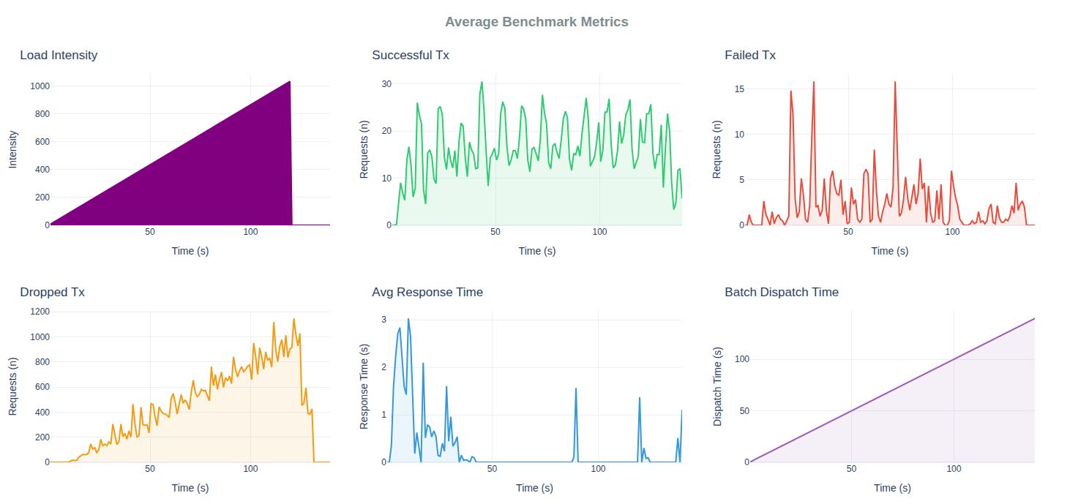
todas las 3 sobrecargas CPU. - resultados del benchmark
Notes:
En este grafico es la medicion de energia de una ejecucion, sin embargo el script de acciones es diferente, en este scrip ingresa por webui, hace login y hace acciones de compra, vemos como el cpu incrementa su uso de energia en todos los nodos porque ademas de las acciones de busqueda hace “Devuelve todas las líneas en el flujo de texto devuelto que coinciden con una expresión regular proporcionada” que al iterar varias veces para lograr unc coincidencia hace que se consuma mas cpu y ram. en esta ejecucion el pod de memoria tambien gasta pero cuando se schedullea en el pod de leo o scorpius falla.

Slide 28
Análisis de probabilidad de distrución de contenedores

Slide 29
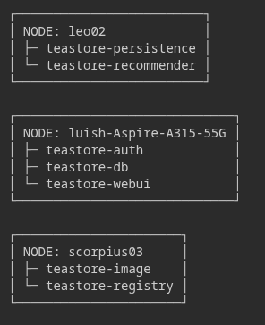
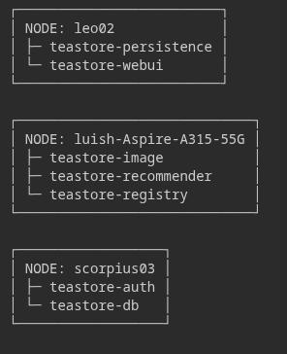
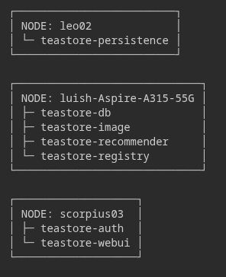
Resultados de análisis - Top3 base de datos resultados
Distribución A
Distribución B
Distribución C

Slide 30
Microservicio (Pod) | 🖥️ Leo02 (Worker) | 💻 Luish-Aspire (Worker) | 🦂 Scorpius03 (Worker) | 👑 Luish-Nitro (Master)
teastore-auth | 7 | 9 | 3 | 1
teastore-db | 4 | 10 | 5 | 1
teastore-image | 5 | 6 | 8 | 1
teastore-persistence | 6 | 2 | 10 | 2
teastore-recommender | 7 | 6 | 5 | 2
teastore-registry | 3 | 8 | 9 | 0
teastore-webui | 2 | 13 | 2 | 3
TOTAL ASIGNACIONES | 34 | 54 | 42 | 10
Notes:
En este grafico es la medicion de energia de una ejecucion, sin embargo el script de acciones es diferente, en este scrip ingresa por webui, hace login y hace acciones de compra, vemos como el cpu incrementa su uso de energia en todos los nodos porque ademas de las acciones de busqueda hace “Devuelve todas las líneas en el flujo de texto devuelto que coinciden con una expresión regular proporcionada” que al iterar varias veces para lograr unc coincidencia hace que se consuma mas cpu y ram. en esta ejecucion el pod de memoria tambien gasta pero cuando se schedullea en el pod de leo o scorpius falla.

Slide 31
Microservicio (Pod) | 🖥️ Leo02 | 💻 Luish-Aspire | 🦂 Scorpius03 | 👑 Luish-Nitro | Total
teastore-auth | 25 | 33 | 15 | 27 | 100
teastore-db | 31 | 31 | 26 | 12 | 100
teastore-image | 16 | 27 | 15 | 42 | 100
teastore-persistence | 19 | 31 | 31 | 19 | 100
teastore-recommender | 21 | 25 | 29 | 25 | 100
teastore-registry | 23 | 45 | 24 | 8 | 100
teastore-webui | 26 | 22 | 18 | 34 | 100
TOTAL ASIGNACIONES | 161 | 214 | 158 | 167 | 700
PORCENTAJE DE CARGA | 23.0% | 30.6% | 22.6% | 23.8% | 100%
Notes:
En este grafico es la medicion de energia de una ejecucion, sin embargo el script de acciones es diferente, en este scrip ingresa por webui, hace login y hace acciones de compra, vemos como el cpu incrementa su uso de energia en todos los nodos porque ademas de las acciones de busqueda hace “Devuelve todas las líneas en el flujo de texto devuelto que coinciden con una expresión regular proporcionada” que al iterar varias veces para lograr unc coincidencia hace que se consuma mas cpu y ram. en esta ejecucion el pod de memoria tambien gasta pero cuando se schedullea en el pod de leo o scorpius falla.

Slide 32
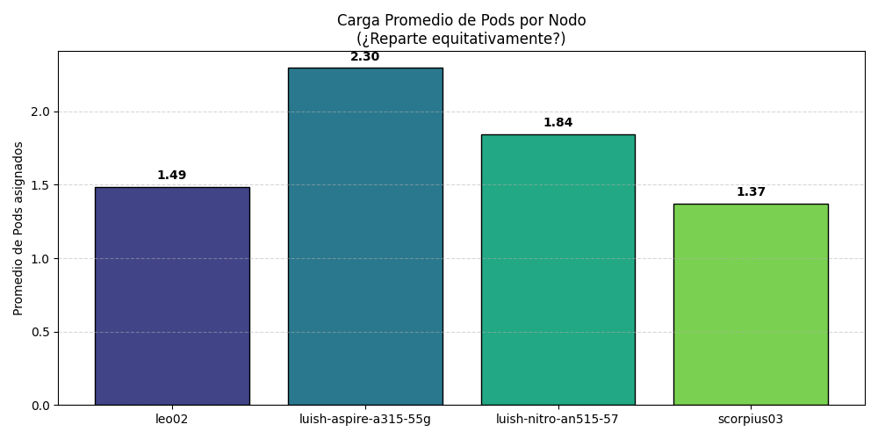
Resultados de análisis - Top3 1000 ejecuciones

Slide 33
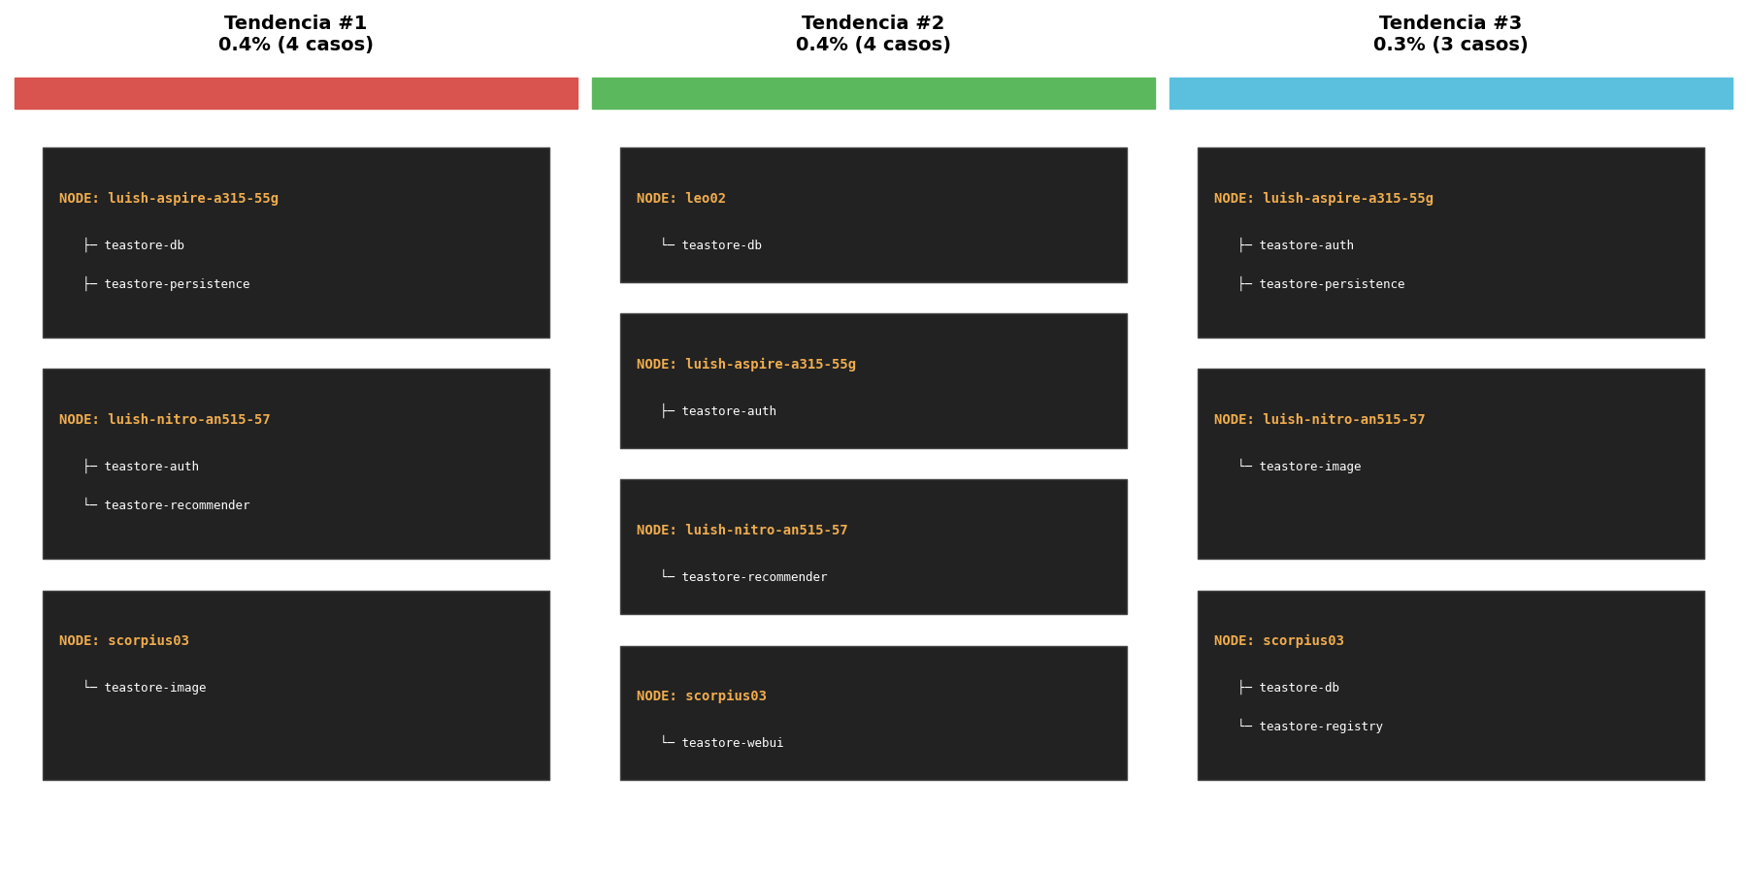
Resultados de análisis - Top3 1000 ejecuciones

Slide 34
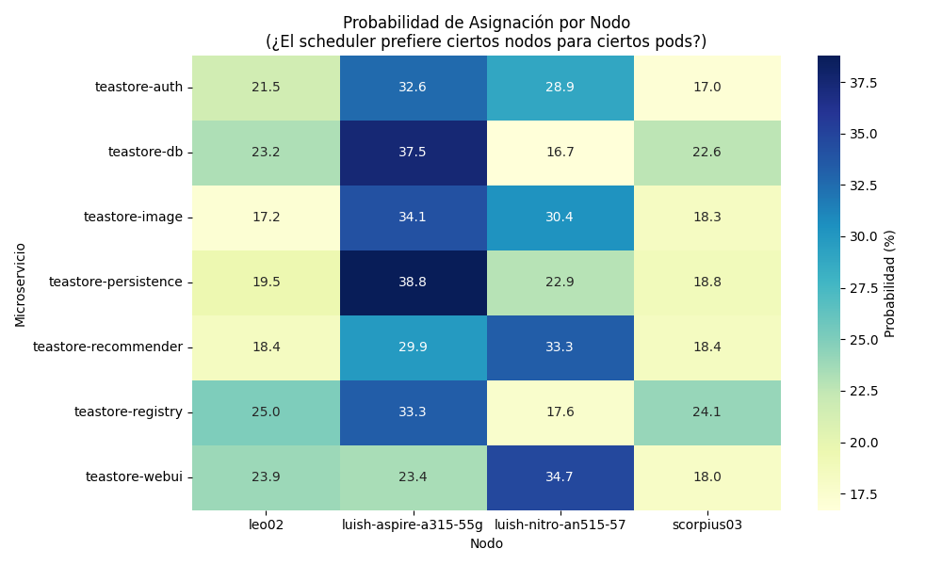
Resultados de análisis - 1000 ejecuciones
PORCENTAJE DE CARGA | 21.2% | 32.8% | 27.8% | 19.6% | 100%

Slide 35
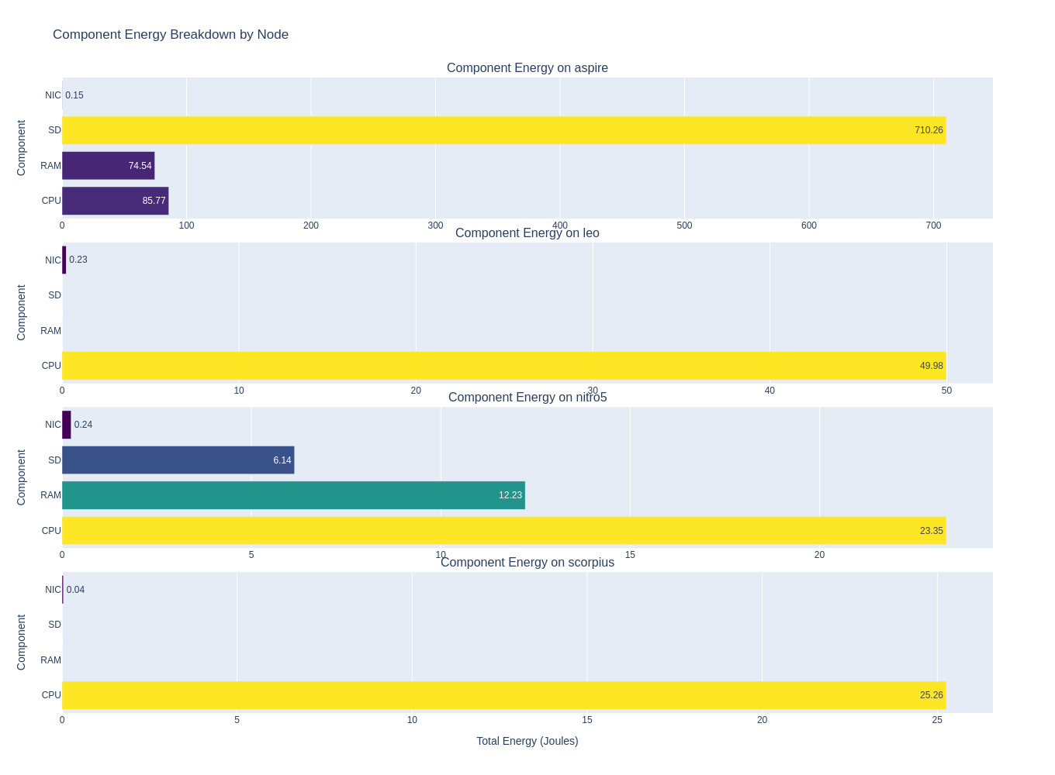
Costo energético por nodo y por componente - A

Slide 36
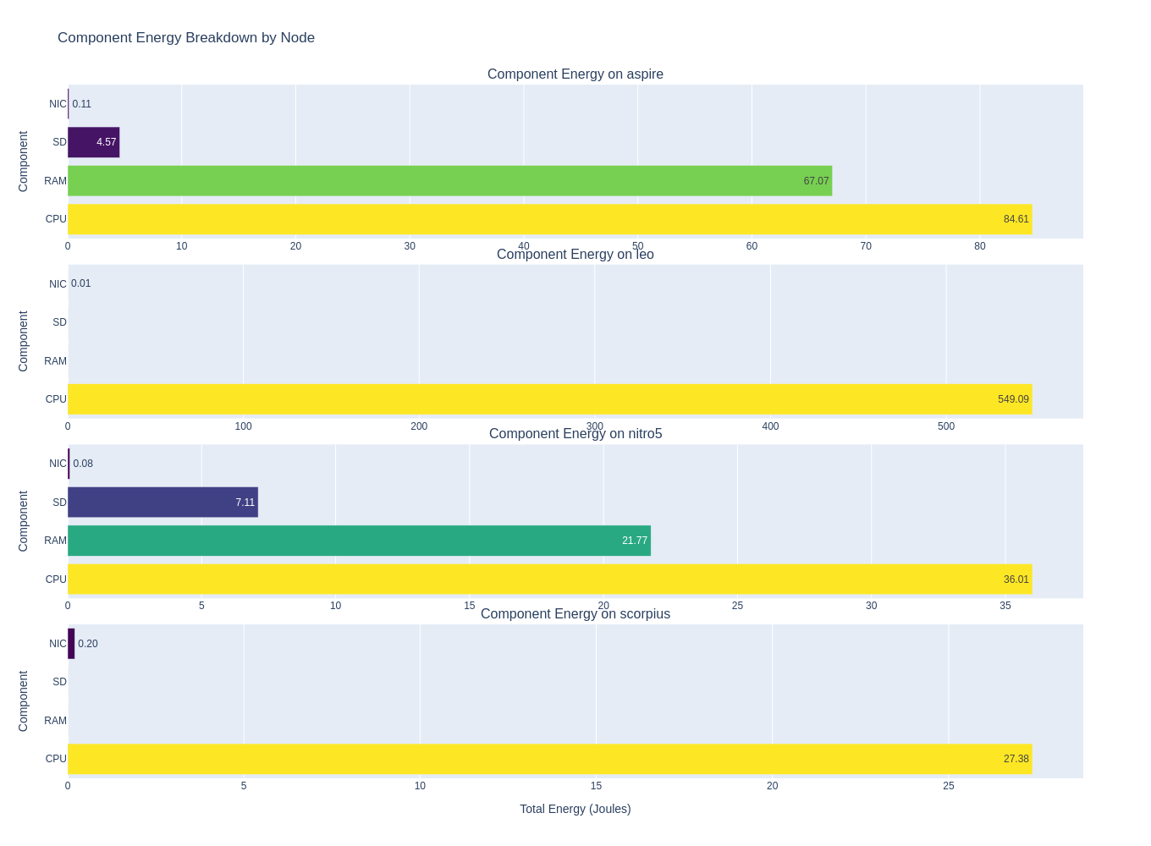
Costo energético por nodo y por componente - B

Slide 37
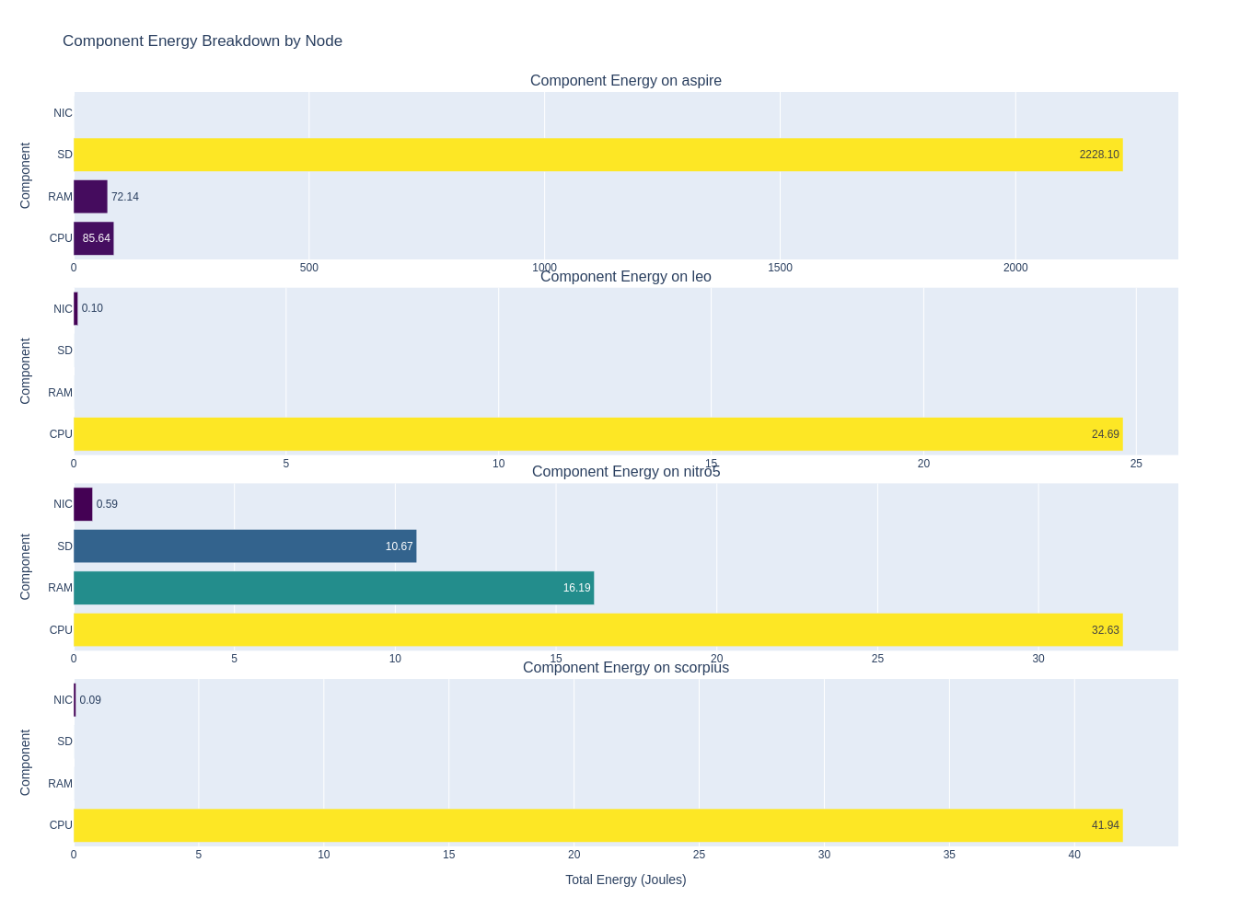
Costo energético por nodo y por componente - C

Slide 38
Resumen en cuadro - energía por nodo y por componente
Distribuciones | Nodos | Componentes
 |  | CPU | RAM | NIC | SD
Distribución A | aspire | 85.77 | 74.54 | 0.15 | 710.26
 | leo | 49.98 | 0 | 0.23 | 0
 | nitro | 23.35 | 12.23 | 0.24 | 6.14
 | scorpius | 25.26 | 0 | 0.04 | 0
Distribución B | aspire | 84.61 | 67.07 | 0.11 | 4.57
 | leo | 549.09 | 0 | 0.01 | 0
 | nitro | 36.01 | 21.77 | 0.08 | 7.11
 | scorpius | 27.38 | 0 | 0.2 | 0
Distribución C | aspire | 85.64 | 72.14 | 0 | 2228.10
 | leo | 24.69 | 0 | 0.1 | 0
 | nitro | 32.63 | 16.19 | 0.59 | 10.67
 | scorpius | 41.94 | 0 | 0.09 | 0

Slide 39
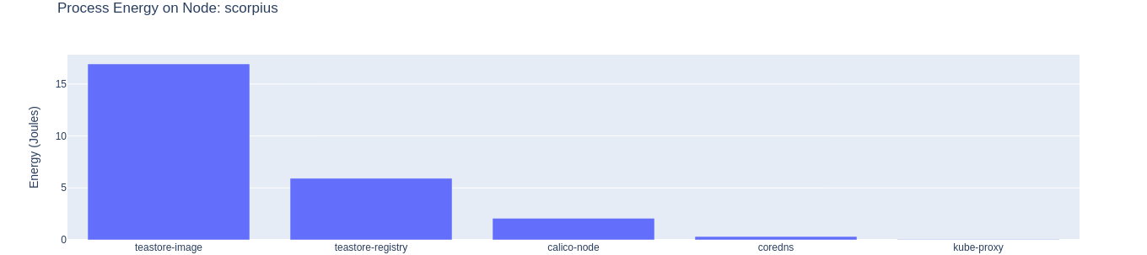
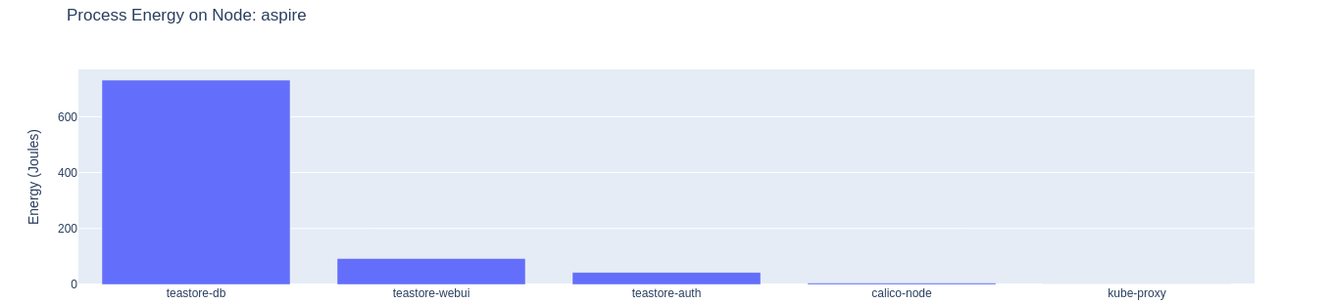
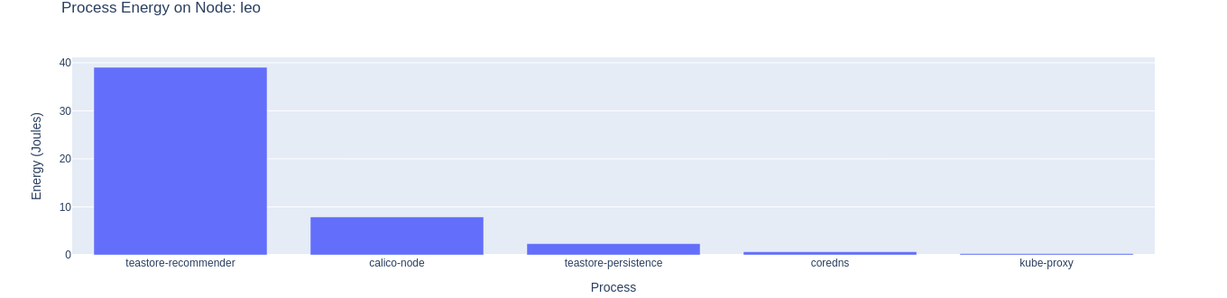
Costo energético por pod del benchmark - A

Slide 40
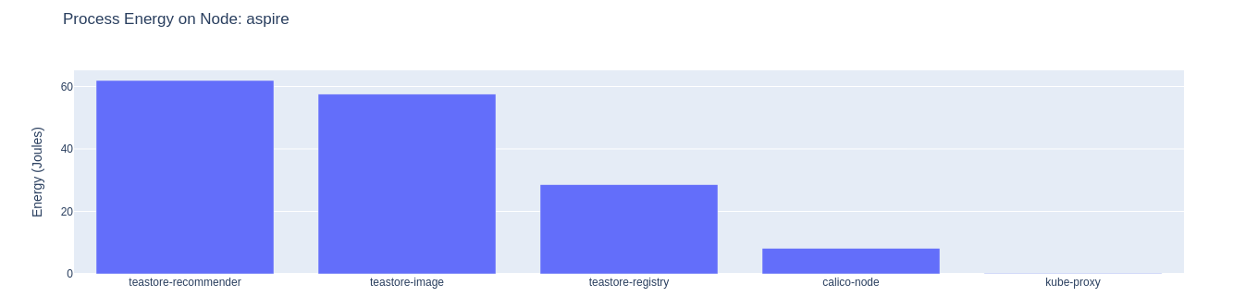
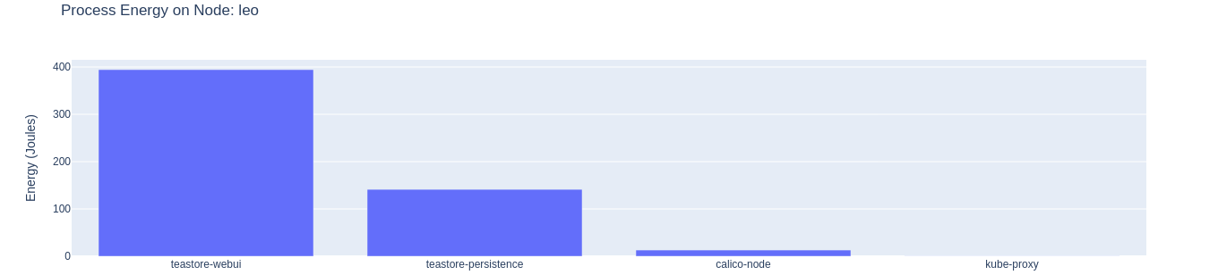
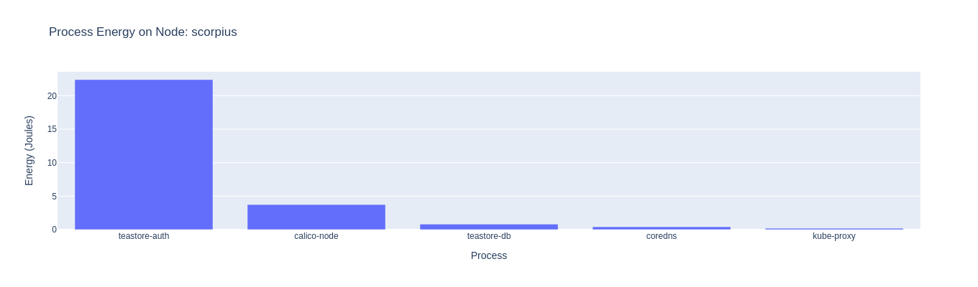
Costo energético por pod del benchmark - B

Slide 41
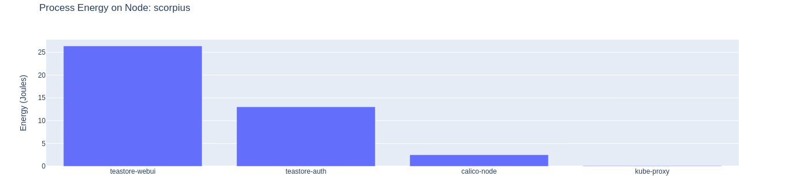
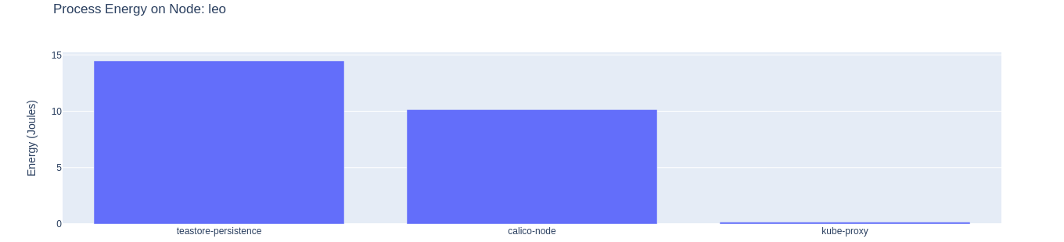
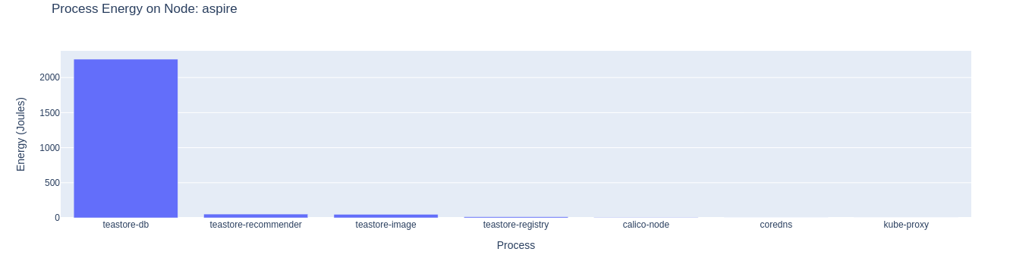
Costo energético por pod del benchmark - C

Slide 42
Resumen en cuadro
Distribuciones | Nodos | Pods del benchmark
 |  | ts-persistence | ts-recommender | ts-auth | ts-db | ts-image | ts-registry | ts-webui
Distribución A | aspire | 0 | 0 | 23.59 | 730.44 | 0 | 0 | 92.64
 | leo | 2.35 | 39.05 | 0 | 0 | 0 | 0 | 0
 | nitro | 0 | 0 | 0 | 0 | 0 | 0 | 0
 | scorpius | 0 | 0 | 0 | 0 | 16.93 | 5.92 | 0
Distribución B | aspire | 0 | 61.92 | 0 | 0 | 57.52 | 28.55 | 0
 | leo | 141.37 | 0 | 0 | 0 | 0 | 0 | 394.42
 | nitro | 0 | 0 | 0 | 0 | 0 | 0 | 0
 | scorpius | 0 | 0 | 22.4 | 0.82 | 0 | 0 | 0
Distribución C | aspire | 0 | 53.25 | 0 | 2261.94 | 49.58 | 14.3 | 0
 | leo | 14.47 | 0 | 0 | 0 | 0 | 0 | 0
 | nitro | 0 | 0 | 0 | 0 | 0 | 0 | 0
 | scorpius | 0 | 0 | 13.02 | 0 | 0 | 0 | 26.39

Slide 43
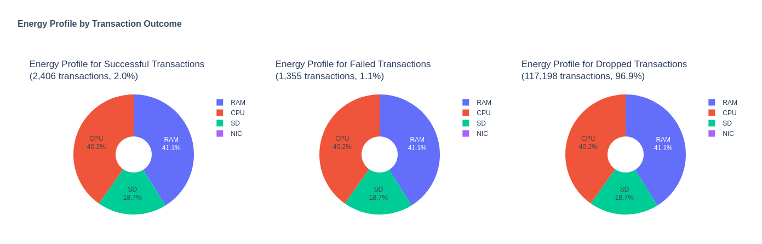
Escenario de medición de componentes vs transacciones - carga alta - I
Notes:
ejecucion(08:40:48)cpuhigh este grafico muestra la correlacion entre energia gastada y los paquetes entregados y paquetes no entregados. Podemos notar que la energía se dispara en el nodo Leo, después de tener paquetes perdidos. Esto puede significar que se consume más energía al intentar reenviar paquetes que crear nuevos y enviarlos nuevamente

Slide 44
Tiempo de Ejecución
ESte grafico es de medicion de los pods en los 4 componentes, vemos que el servicio de webui es el que mas consumio y despues el pod de auth, lo que corresponde a la accion que se hizo en este experimento, la accion es que el usuario ingreso a la plataforma, hizo login y empezo a buscar productos, por ello tambien el recommender y servicio de imagenes apracen con consumo, luego en cada servicio es consistente el calico node que es el pod de las comunicaciones.
Notes:
ESte grafico es de medicion de los pods en los 4 componentes, vemos que el servicio de webui es el que mas consumio y despues el pod de auth, lo que corresponde a la accion que se hizo en este experimento, la accion es que el usuario ingreso a la plataforma, hizo loguin y empezo a buscar productos, por ello tambien el recommender y servicio de imagenes apracen con consumo, luego en cada servicio es consistente el calico node que es el pod de las comunicaciones.

Slide 45
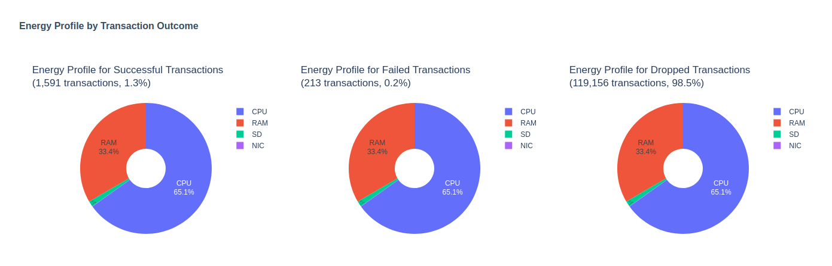
Escenario de medición de componentes vs transacciones - carga alta - II
Notes:
ejecucion(08:40:48)cpuhigh este grafico muestra la correlacion entre energia gastada y los paquetes entregados y paquetes no entregados. Podemos notar que la energía se dispara en el nodo Leo, después de tener paquetes perdidos. Esto puede significar que se consume más energía al intentar reenviar paquetes que crear nuevos y enviarlos nuevamente

Slide 46
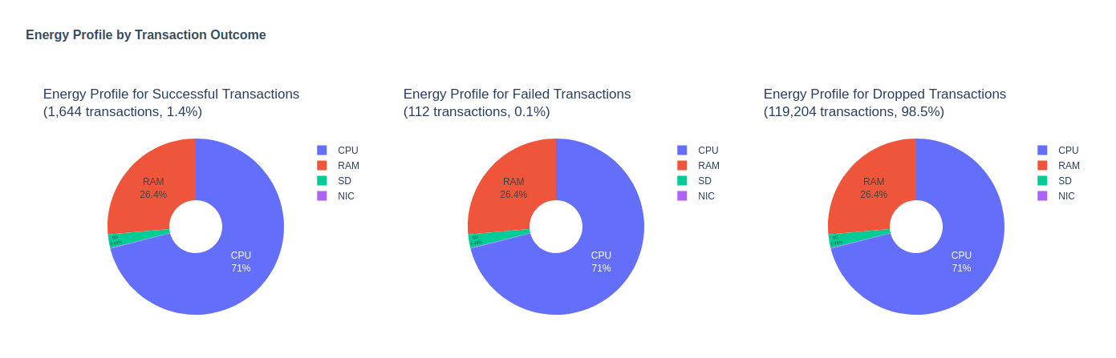
Escenario de medición de componentes vs transacciones - carga alta - III
Notes:
ejecucion(08:40:48)cpuhigh este grafico muestra la correlacion entre energia gastada y los paquetes entregados y paquetes no entregados. Podemos notar que la energía se dispara en el nodo Leo, después de tener paquetes perdidos. Esto puede significar que se consume más energía al intentar reenviar paquetes que crear nuevos y enviarlos nuevamente

Slide 47
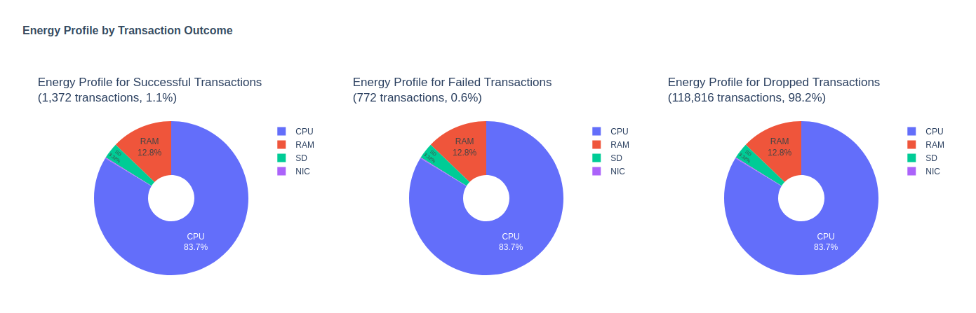
Escenario de medición de componentes vs transacciones - carga alta - IV
Notes:
ejecucion(08:40:48)cpuhigh este grafico muestra la correlacion entre energia gastada y los paquetes entregados y paquetes no entregados. Podemos notar que la energía se dispara en el nodo Leo, después de tener paquetes perdidos. Esto puede significar que se consume más energía al intentar reenviar paquetes que crear nuevos y enviarlos nuevamente

Slide 48
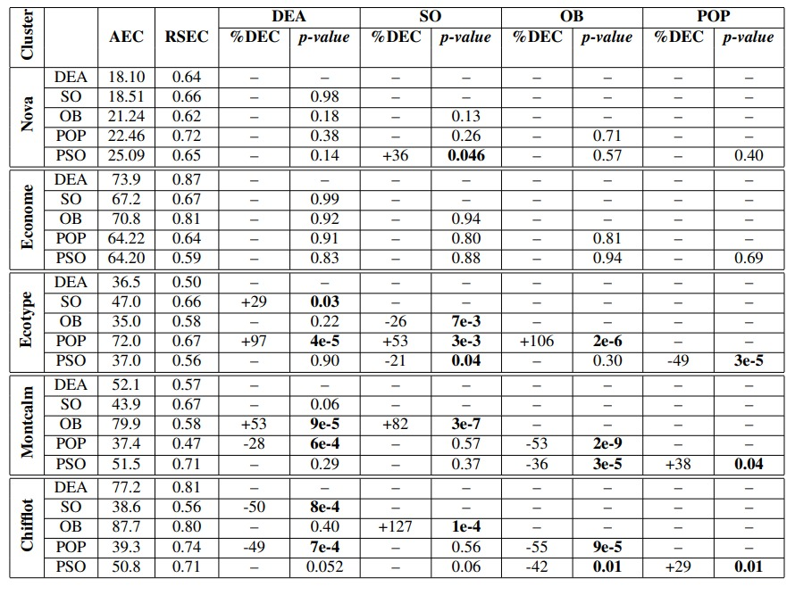

Conclusiones Escenarios de medición de componentes vs transacciones - carga alta
ENERGIA TOTALES - NO EVOLUCION
Promedio de requests en estado successful 1753 - 1.45%
Promedio de requests en estado failed 613 - 0.5%
Promedio de requests en estado dropped 118 593.5 - 98.025%
Promedio de uso de CPU - 65%
Promedio de uso de RAM - 28.4%
Promedio de uso de SD - 6.5%
Promedio de uso de NIC - 0.1%
Notes:
ejecucion(08:40:48)cpuhigh este grafico muestra la correlacion entre energia gastada y los paquetes entregados y paquetes no entregados. Podemos notar que la energía se dispara en el nodo Leo, después de tener paquetes perdidos. Esto puede significar que se consume más energía al intentar reenviar paquetes que crear nuevos y enviarlos nuevamente

Slide 49

Escenario de medición de componentes vs transacciones - carga media - I
Notes:
ejecucion(08:40:48)cpuhigh este grafico muestra la correlacion entre energia gastada y los paquetes entregados y paquetes no entregados. Podemos notar que la energía se dispara en el nodo Leo, después de tener paquetes perdidos. Esto puede significar que se consume más energía al intentar reenviar paquetes que crear nuevos y enviarlos nuevamente

Slide 50

Escenario de medición de componentes vs transacciones - carga media - II
Notes:
ejecucion(08:40:48)cpuhigh este grafico muestra la correlacion entre energia gastada y los paquetes entregados y paquetes no entregados. Podemos notar que la energía se dispara en el nodo Leo, después de tener paquetes perdidos. Esto puede significar que se consume más energía al intentar reenviar paquetes que crear nuevos y enviarlos nuevamente

Slide 51

Escenario de medición de componentes vs transacciones - carga media - III
Notes:
ejecucion(08:40:48)cpuhigh este grafico muestra la correlacion entre energia gastada y los paquetes entregados y paquetes no entregados. Podemos notar que la energía se dispara en el nodo Leo, después de tener paquetes perdidos. Esto puede significar que se consume más energía al intentar reenviar paquetes que crear nuevos y enviarlos nuevamente

Slide 52

Escenario de medición de componentes vs transacciones - carga media - IV
Notes:
ejecucion(08:40:48)cpuhigh este grafico muestra la correlacion entre energia gastada y los paquetes entregados y paquetes no entregados. Podemos notar que la energía se dispara en el nodo Leo, después de tener paquetes perdidos. Esto puede significar que se consume más energía al intentar reenviar paquetes que crear nuevos y enviarlos nuevamente

Slide 53
Conclusiones Escenarios de medición de componentes vs transacciones - carga media
Promedio de requests en estado successful 1910 - 3.15%
Promedio de requests en estado failed 439 - 0.7%
Promedio de requests en estado dropped 58 110 - 96.11%
Promedio de uso de CPU - 45.3%
Promedio de uso de RAM - 24.35%
Promedio de uso de SD - 30.2%
Promedio de uso de NIC - 0.1%
Notes:
ejecucion(08:40:48)cpuhigh este grafico muestra la correlacion entre energia gastada y los paquetes entregados y paquetes no entregados. Podemos notar que la energía se dispara en el nodo Leo, después de tener paquetes perdidos. Esto puede significar que se consume más energía al intentar reenviar paquetes que crear nuevos y enviarlos nuevamente

Slide 54

Escenario de medición de componentes vs transacciones - carga baja - I
Notes:
ejecucion(08:40:48)cpuhigh este grafico muestra la correlacion entre energia gastada y los paquetes entregados y paquetes no entregados. Podemos notar que la energía se dispara en el nodo Leo, después de tener paquetes perdidos. Esto puede significar que se consume más energía al intentar reenviar paquetes que crear nuevos y enviarlos nuevamente

Slide 55

Escenario de medición de componentes vs transacciones - carga baja - II
Notes:
ejecucion(08:40:48)cpuhigh este grafico muestra la correlacion entre energia gastada y los paquetes entregados y paquetes no entregados. Podemos notar que la energía se dispara en el nodo Leo, después de tener paquetes perdidos. Esto puede significar que se consume más energía al intentar reenviar paquetes que crear nuevos y enviarlos nuevamente

Slide 56

Escenario de medición de componentes vs transacciones - carga baja - III
Notes:
ejecucion(08:40:48)cpuhigh este grafico muestra la correlacion entre energia gastada y los paquetes entregados y paquetes no entregados. Podemos notar que la energía se dispara en el nodo Leo, después de tener paquetes perdidos. Esto puede significar que se consume más energía al intentar reenviar paquetes que crear nuevos y enviarlos nuevamente

Slide 57

Escenario de medición de componentes vs transacciones - carga baja - IV
Notes:
ejecucion(08:40:48)cpuhigh este grafico muestra la correlacion entre energia gastada y los paquetes entregados y paquetes no entregados. Podemos notar que la energía se dispara en el nodo Leo, después de tener paquetes perdidos. Esto puede significar que se consume más energía al intentar reenviar paquetes que crear nuevos y enviarlos nuevamente

Slide 58
Conclusiones Escenarios de medición de componentes vs transacciones - carga baja
Promedio de requests en estado successful 1729 - 29.11%
Promedio de requests en estado failed 236 - 3.9%
Promedio de requests en estado dropped 3 974 - 66.91%
Promedio de uso de CPU - 45.3%
Promedio de uso de RAM - 24.35%
Promedio de uso de SD - 30.2%
Promedio de uso de NIC - 0.1%
Notes:
ejecucion(08:40:48)cpuhigh este grafico muestra la correlacion entre energia gastada y los paquetes entregados y paquetes no entregados. Podemos notar que la energía se dispara en el nodo Leo, después de tener paquetes perdidos. Esto puede significar que se consume más energía al intentar reenviar paquetes que crear nuevos y enviarlos nuevamente

Slide 59
COMENTARIOS BETO - Aplicables para Microbench y para scheduler de Luis
Hacer que el controlplane sea schedulable (quitar taint)
El punto de ataque inicial comienza obteniendo los 3 despliegues más probables de afinidad de todo el experimento (del todo y no necesariamente por pod).
Atacaremos el resto desde los aspectos funcionales y haremos explicaciones con criterios técnicos.
Hacer una diapositiva y diagramas explicando los aspectos funcionales que involucra el experimento (secuencia de acciones):
Qué operaciones hace el benchmark? (registrar cliente, escribir base de datos, etc)
Qué operaciones hace el scheduler (planificar, construir contenedor, establecer conexiones de red, etc).
Variables a cruzar por cada despliegue más probable.
Todas las variables de entrada y salida del benchmark (latencia, paquetes perdidos, usuarios simulados, throughput etc. )
Costo energético por nodo y por componente - X
Costo energético total por componente (los discos de las 5 máquinas, Los cpus de las 5 máquinas, etc.)
Costo energético por pod del benchmark - X
Costo energético por pod o servicio de K8s (Ejemplo: Consumo del scheduler, calico o flannel para red, kubelet, etc.)
Costo energético por aspecto funcional de sched + aspecto funcional del benchmark (grupos de pods).
Tiempo total de experimento
Tiempo de ejecución por aspecto funcional.
-> Se debe considerar tendencias considerando escalabilidad. A más carga especificada en el input, ver evolución el en resto de Variables.
Notes:
ejecucion(08:40:48)cpuhigh este grafico muestra la correlacion entre energia gastada y los paquetes entregados y paquetes no entregados. Podemos notar que la energía se dispara en el nodo Leo, después de tener paquetes perdidos. Esto puede significar que se consume más energía al intentar reenviar paquetes que crear nuevos y enviarlos nuevamente

Slide 60
Servicios de teastore
teastore-auth
teastore-image
teastore-persistence
teastore-webui
teastore-db
teastore-recommender
teastore-registry

Slide 61

Ejemplo de diagrama técnico
Notes:
ejecucion(08:40:48)cpuhigh este grafico muestra la correlacion entre energia gastada y los paquetes entregados y paquetes no entregados. Podemos notar que la energía se dispara en el nodo Leo, después de tener paquetes perdidos. Esto puede significar que se consume más energía al intentar reenviar paquetes que crear nuevos y enviarlos nuevamente

Slide 62

Ejemplo de diagrama funcional
Notes:
ejecucion(08:40:48)cpuhigh este grafico muestra la correlacion entre energia gastada y los paquetes entregados y paquetes no entregados. Podemos notar que la energía se dispara en el nodo Leo, después de tener paquetes perdidos. Esto puede significar que se consume más energía al intentar reenviar paquetes que crear nuevos y enviarlos nuevamente

Slide 63

Escenario de medición de CPU - carga alta
Notes:
ejecucion(08:40:48)cpuhigh este grafico muestra la correlacion entre energia gastada y los paquetes entregados y paquetes no entregados. Podemos notar que la energía se dispara en el nodo Leo, después de tener paquetes perdidos. Esto puede significar que se consume más energía al intentar reenviar paquetes que crear nuevos y enviarlos nuevamente

Slide 64

Escenario de medición de RAM - carga alta
Notes:
ejecucion(08:22:35)ramhigh este grafico muestra la correlacion entre energia gastada y los paquetes entregados y paquetes no entregados. En cuanto al componente de ram, podemos ver picos de energía cuando se envían nuevos paquetes, los cuales se muestran justo después que los anteriores han sido entregados

